Slide 1
Correlação

Slide 2
Qual problema de ciência de dados?
Mensurar o efeito de um X na resposta Y
Vimos um pouco como mensurar isto via testes de hipóteses
  Qual o efeito de fumar no peso dos bebês?
    Negativo
  Qual o efeito de uma vacina?
    Ainda não sabemos
  Qual o efeito de um time no salário
    Sem significância estatística
Agora vamos responder a mesma pergunta via regressão!
X
Y

Slide 3
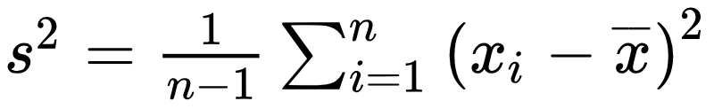
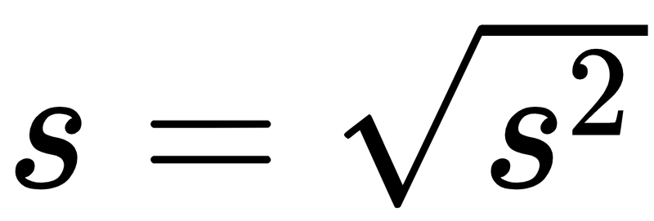
Lembrando da Variância
Uma das métricas de dispersão que usamos bastante até agora é a variância e o desvio padrão. A forma das duas segue abaixo:
A raiz disto, o desvio padrão, volta para a unidade original.
Lembre-se que as bibliotecas python dividem por n.

Slide 4
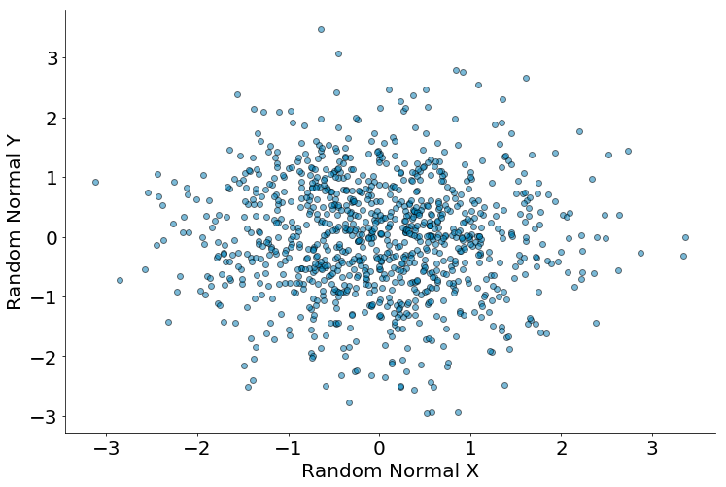
Lembrando da Variância
A variância sumariza a dispersão de uma coluna de dados apenas
Como podemos proceder para dados bidimensionais?

Slide 5
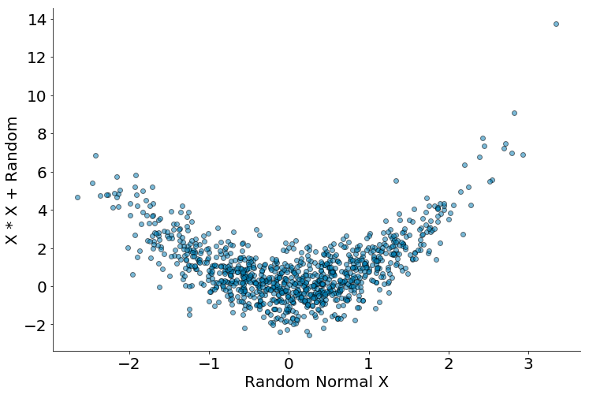
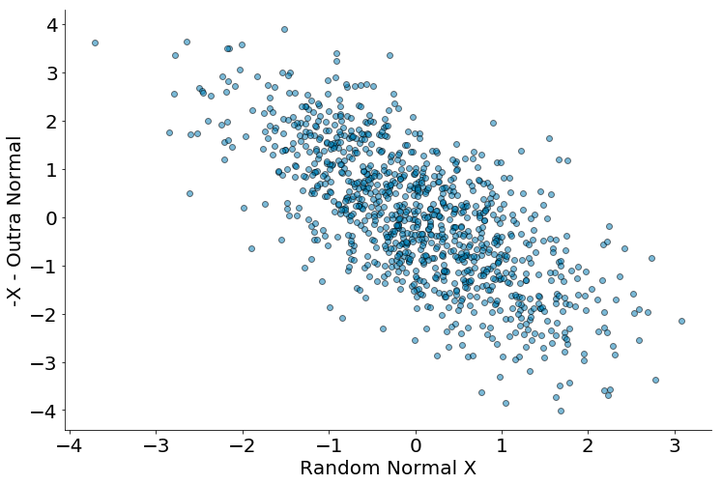
Para Cada Caso Abaixo
Sem Relação
Relação Linear
Relação Não-Linear

Slide 6
Para Cada Caso Abaixo
Sem Relação
Relação Linear
Relação Não-Linear

Slide 7
Para Cada Caso Abaixo
Sem Relação
Relação Linear
Relação Não-Linear

Slide 8
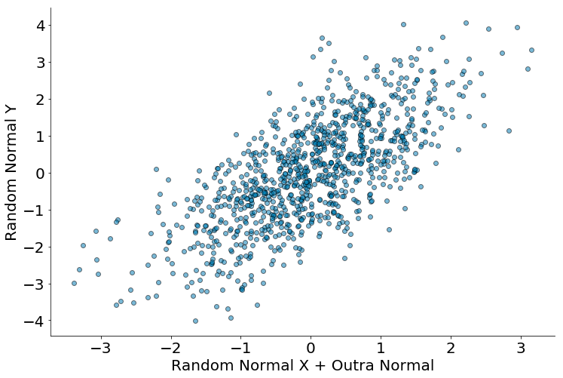
Para Cada Caso Abaixo
Sem Relação
Relação Linear (nosso foco na aula)
Relação Não-Linear

Slide 9
Mensurando Correlação
Passo 0, desenhe o eixo x e o eixo y

Slide 10
Mensurando Correlação
Como representar a Média de X e a Média de Y?

Slide 11
Mensurando Correlação
Coloque os dados
Onde fica a concentração de pontos?

Slide 12
Mensurando Correlação
Coloque os dados
Onde fica a concentração de pontos?
Como mensurar?

Slide 13
Focando no Caso Positivo
Uma correlação positiva concentra pontos nos quadrantes 1 e 3
2
1
4
3

Slide 14
Focando no Caso Negativo
Uma correlação negativa concentra pontos nos quadrantes 2 e 4
2
1
4
3

Slide 15
Sabendo dos dados acima
Defina uma métrica para correlação linear
Bem mais simples agora

Slide 16
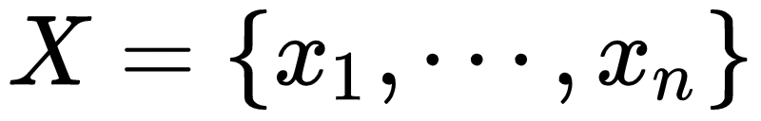
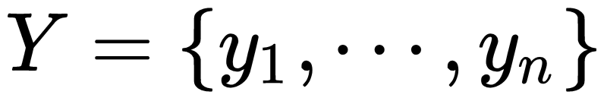
Covariância
Partindo das Figuras acima podemos formalizar uma métrica
Análogo da variância
Mede como duas variáveis variam em conjunto a partir de suas médias
Dados

Slide 17
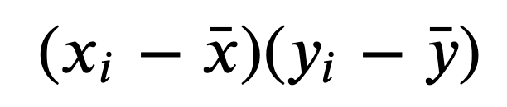
Covariância
Multiplicando a diferença dos pontos para a média
Qual o sinal do produto acima aqui?

Slide 18
Covariância
Multiplicando a diferença dos pontos para a média
Qual o sinal do produto acima aqui?

Slide 19
Covariância
Multiplicando a diferença dos pontos para a média
Qual o sinal do produto acima aqui?

Slide 20
Covariância
Multiplicando a diferença dos pontos para a média
Qual o sinal do produto acima aqui?

Slide 21
Covariância
Multiplicando a diferença dos pontos para a média
-1
1
-1
1

Slide 22
Qual problema de ciência de dados?
Mensurar o efeito de um X na resposta Y
Vimos um pouco como mensurar isto via testes de hipóteses
  Qual o efeito de fumar no peso dos bebês?
    Negativo
  Qual o efeito de uma vacina?
    Ainda não sabemos
  Qual o efeito de um time no salário
    Sem significância estatística
Agora vamos responder a mesma pergunta via regressão!
X
Y

Slide 23
Lembrando da Variância
A variância sumariza a dispersão de uma coluna de dados apenas
Como podemos proceder para dados bidimensionais?

Slide 24
Para Cada Caso Abaixo
Sem Relação
Relação Linear
Relação Não-Linear

Slide 25
Para Cada Caso Abaixo
Sem Relação
Relação Linear
Relação Não-Linear

Slide 26
Para Cada Caso Abaixo
Sem Relação
Relação Linear
Relação Não-Linear

Slide 27
Para Cada Caso Abaixo
Sem Relação
Relação Linear (nosso foco na aula)
Relação Não-Linear

Slide 28
Mensurando Correlação
Passo 0, desenhe o eixo x e o eixo y

Slide 29
Mensurando Correlação
Como representar a Média de X e a Média de Y?

Slide 30
Mensurando Correlação
Coloque os dados
Onde fica a concentração de pontos?

Slide 31
Mensurando Correlação
Coloque os dados
Onde fica a concentração de pontos?
Como mensurar?

Slide 32
Focando no Caso Positivo
Uma correlação positiva concentra pontos nos quadrantes 1 e 3
2
3
4
1

Slide 33
Focando no Caso Negativo
Uma correlação negativa concentra pontos nos quadrantes 2 e 4
2
3
4
1

Slide 34
Sabendo dos dados acima
Defina uma métrica para correlação linear
Bem mais simples agora

Slide 35
Covariância
Partindo das Figuras acima podemos formalizar uma métrica
Análogo da variância
Mede como duas variáveis variam em conjunto a partir de suas médias
Dados

Slide 36
Covariância
Multiplicando a diferença dos pontos para a média
Qual o sinal do produto acima aqui?

Slide 37
Covariância
Multiplicando a diferença dos pontos para a média
Qual o sinal do produto acima aqui?

Slide 38
Covariância
Multiplicando a diferença dos pontos para a média
Qual o sinal do produto acima aqui?

Slide 39
Covariância
Multiplicando a diferença dos pontos para a média
Qual o sinal do produto acima aqui?

Slide 40
Covariância
Multiplicando a diferença dos pontos para a média
-1
1
-1
1

Slide 41
Covariância
Já temos uma ideia de como proceder agora.
-1
1
-1
1

Slide 42
Covariância
Já temos uma ideia de como proceder agora.
-1
1
-1
1

Slide 43
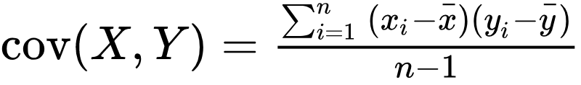
Covariância
Quando os elementos correspondentes de X e Y estão ambos acima de suas médias ou ambos abaixo de suas médias, um número positivo entra na soma
Quando um está acima de sua média e o outro abaixo, um número negativo entra na soma
Assim, uma covariância positiva “grande” significa que X tende a ser grande quando Y é grande, e pequeno quando Y é pequeno
Uma covariância negativa “grande” significa o oposto
Uma covariância próxima de zero significa que não existe tal relação

Slide 44
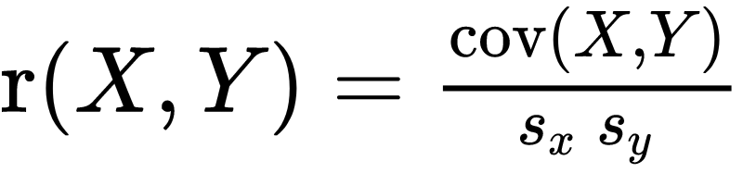
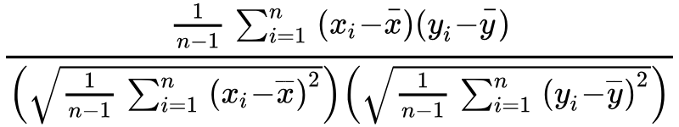
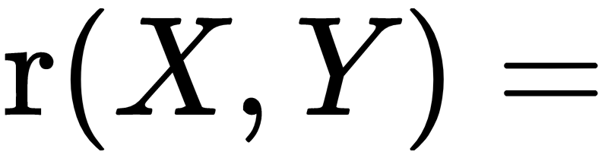
Correlação de Pearson
Divide a covariância pelos desvios padrões de ambas as variáveis.
Essencialmente, normaliza entre -1 e 1.

Slide 45
Correlação de Pearson
A correlação não tem unidade e está sempre entre
-1 (perfeita anti-correlação) e
1 (correlação perfeita)

Slide 46
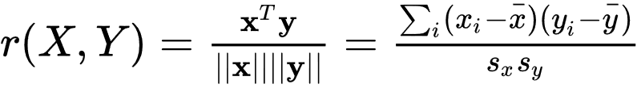
Uma Outra forma de Mensurar
Produto interno de dois vetores
  Depois de remover a média
Dividido pela norma dos dois vetores
Cosseno [-1, 1]

Slide 47
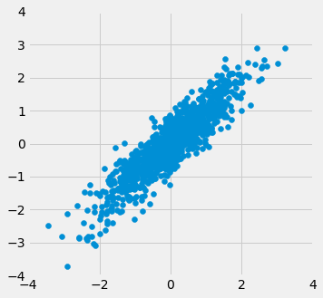
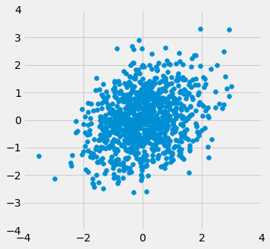
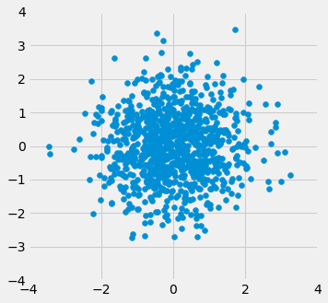
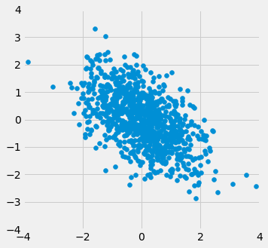
Correlação de Pearson
Qual a correlação em cada caso abaixo?
0
0.9
-0.55
0.25

Slide 48
Correlação de Pearson
Qual a correlação em cada caso abaixo?
0
0.9
-0.55
0.25
b
d
a
c

Slide 49
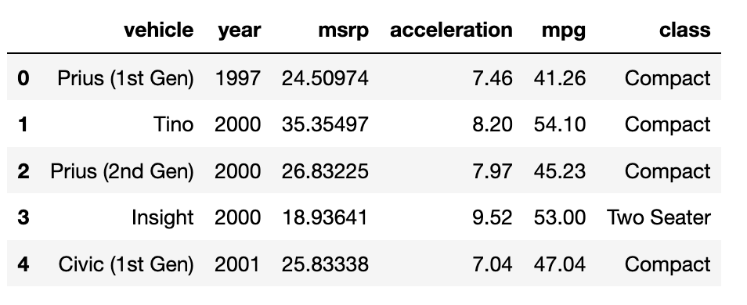
Caso Real
Dados de preços de carros

Slide 50
Caso Real
Quais correlações seria interessante ver?
Quais seriam potencialmente causais?

Slide 51
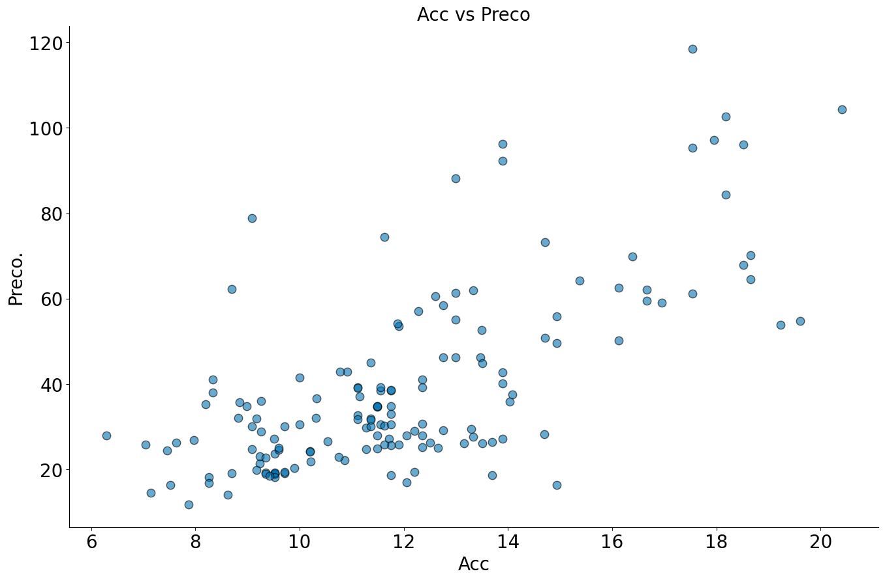
Correlação
Para observar uma correlação fazemos uso do um gráfico de dispersão. Temos uma relação positiva entre aceleração e o preço do carro.

Slide 52
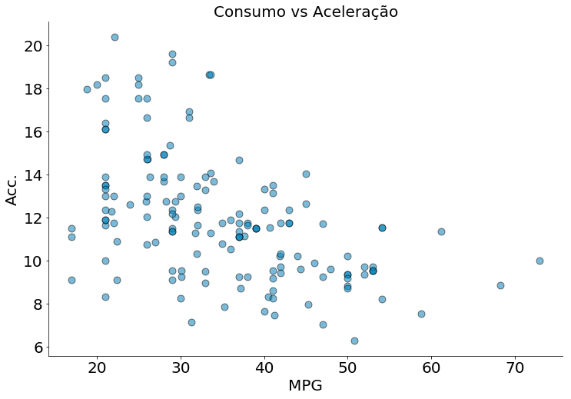
Correlação
Negativa entre consumo (milhas por galão) e aceleração. Não parece linear!

Slide 53
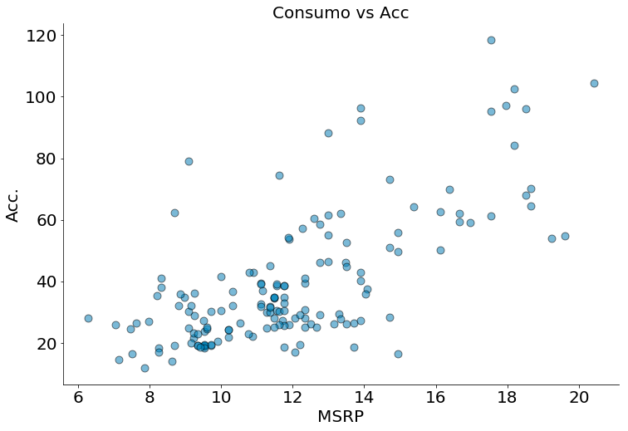
Covariância e Correlação
cov = -125 e corr = -0.53 cov = 43 e corr = 0.7

Slide 54
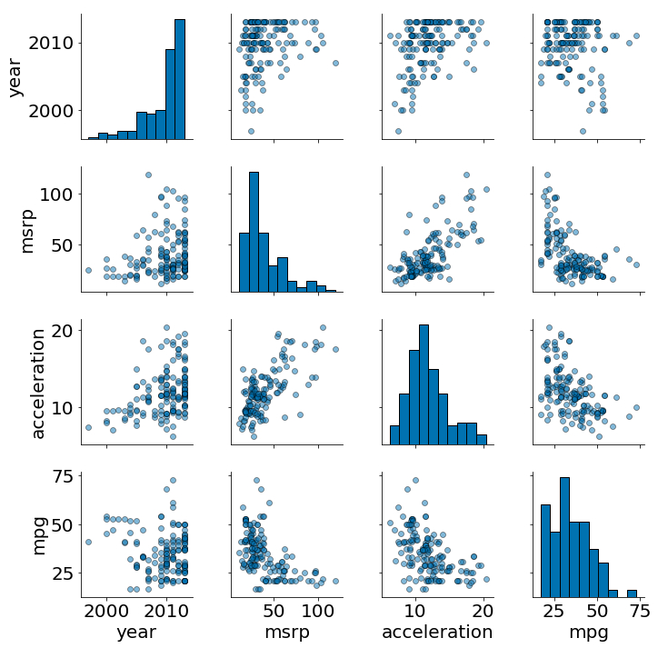
Plot de Pares
Todas as correlações
Histograma
Bastante útil

Slide 55
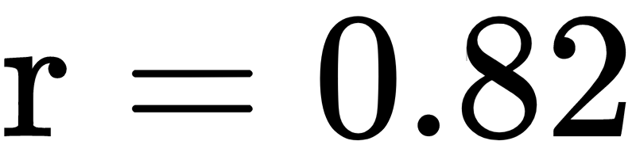
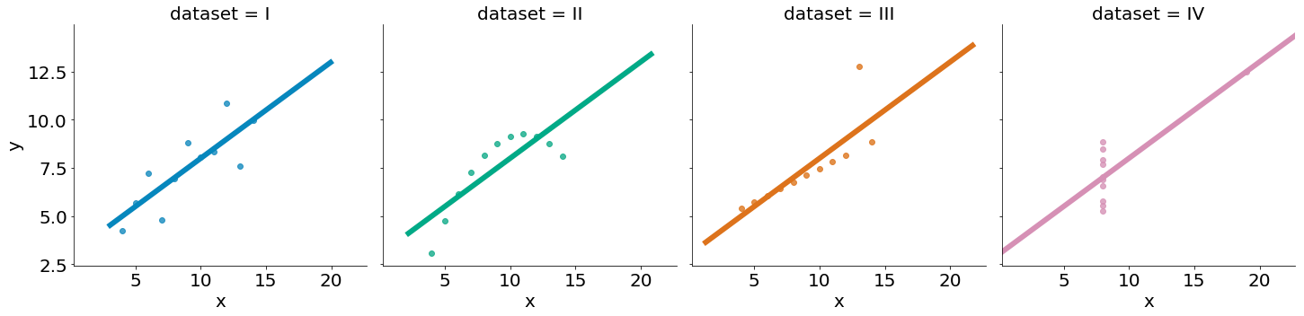
Correlação de Pearson
A correlação de Pearson é linear, ou seja, é tão boa quanto é o ajuste de uma reta aos dados. Os 4 casos abaixo tem correlação alta!

Slide 56
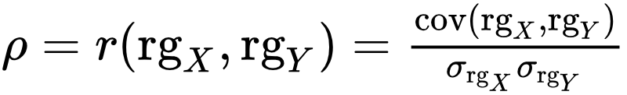
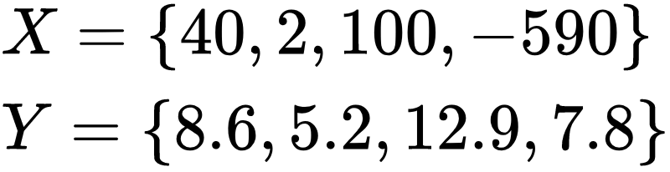
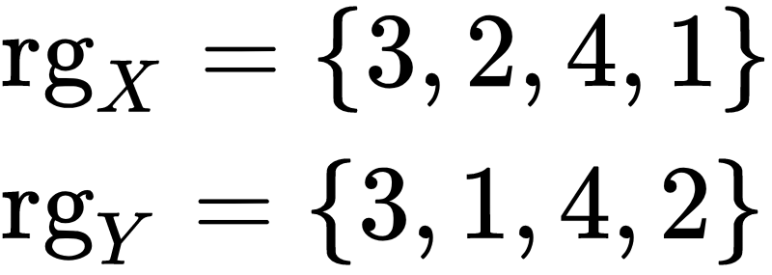
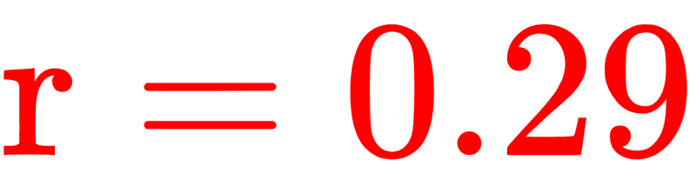
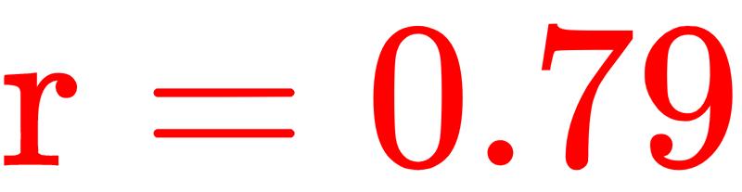
Correlação de postos de Spearman
Uma boa opção para quando a relação não é linear e você não sabe (ou não se importa com) a regra de transformação é a correlação de Spearman
Notes:
Fazer animação com os símbolos

Slide 57
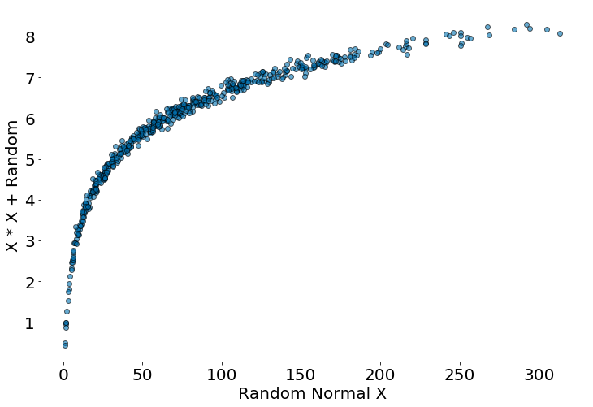
Spearman v. Pearson
Pearson = 0.86 e Spearman = 0.99

Slide 58
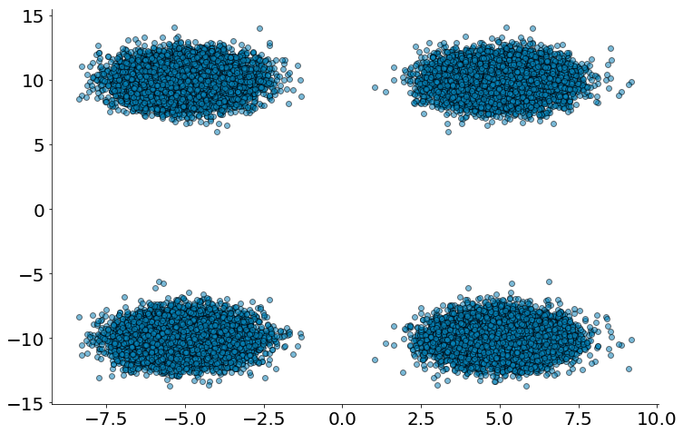
Existe uma relação abaixo?

Slide 59
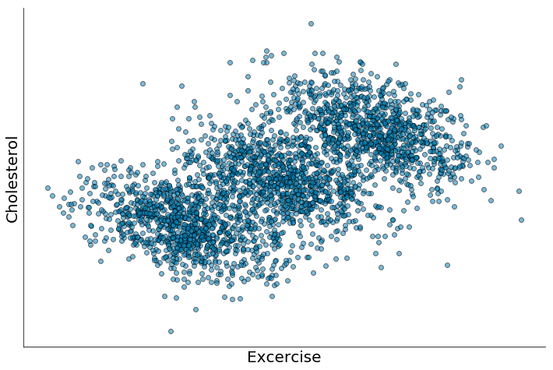
Paradoxo de Simpson
Considere os dados abaixo de nível de colesterol por quantidade de exercício físico. Existe uma relação linear?

Slide 60
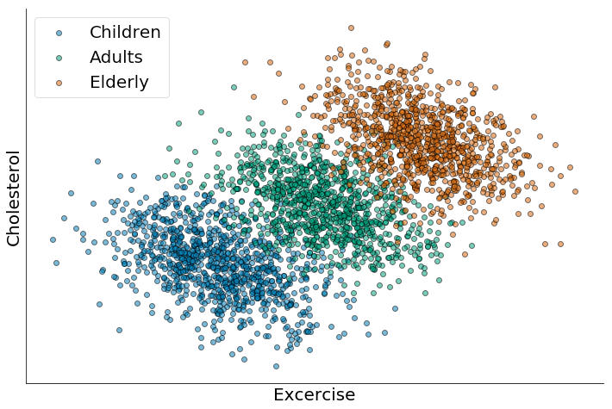
Paradoxo de Simpson
E agora?

Slide 61
Comparando os Dois
São os mesmos dados

Slide 62
Comparando os Dois
No geral, pessoas mais velhas tem mais colesterol. Porém, o exercício funciona!

Slide 63
Paradoxo de Simpson
Mais uma vez, temos variáveis de confusão.
Note que neste caso conseguimos lidar com a mesma
Basta fazer a análise por idade!
Idade
Atividade Física
Colesterol

Slide 64
Paradoxo de Simpson
Esse fenômeno surge no mundo real com alguma regularidade
A questão-chave é que a correlação está medindo a relação entre suas duas variáveis considerando que tudo o resto é igual.
Assim, a única maneira real de evitar fatores de confusão é conhecer seus dados e fazer o que puder para garantir que você tenha verificado tais fatores
Obviamente, isso nem sempre é possível

Slide 65
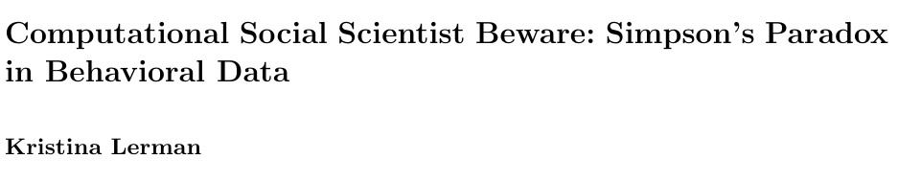

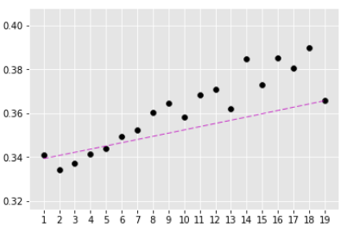
Exemplo Real
Forma de uso do Stack Overflow (ponto de vista de quem responde)
  Escolher uma Pergunta
  Responder
  Passar para outra pergunta (n-vezes)
Probabilidade de ser Aceita
Posição da Pergunta que Respondi na minha Sessão
Estou respondendo a primeira pergunta que vi? Segunda? Terceira?

Slide 66
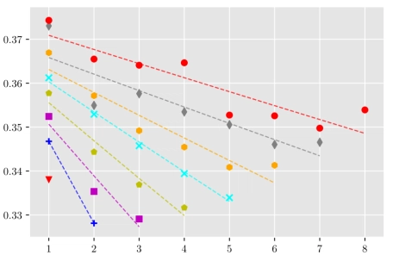
Exemplo Real
Forma de uso do Stack Overflow (ponto de vista de quem responde)
  Escolher uma Pergunta
  Responder
  Passar para outra pergunta (n-vezes)
39% de chance de aceitar a 18a resposta como a melhor!
Probabilidade de ser Aceita
Probabilidade de ser Aceita
Posição da Pergunta que Respondi na minha Sessão
Estou respondendo a primeira pergunta que vi? Segunda? Terceira?
Posição da Pergunta que Respondi na minha Sessão
Estou respondendo a primeira pergunta que vi? Segunda? Terceira?

Slide 67
Exemplo Real
Forma de uso do Stack Overflow (ponto de vista de quem responde)
  Escolher uma Pergunta
  Responder
  Passar para outra pergunta (n-vezes)
39% de chance de aceitar a 18a resposta como a melhor!
Usuários que responde 1x
Probabilidade de ser Aceita
Probabilidade de ser Aceita
Posição da Pergunta que Respondi na minha Sessão
Estou respondendo a primeira pergunta que vi? Segunda? Terceira?
Posição da Pergunta que Respondi na minha Sessão
Estou respondendo a primeira pergunta que vi? Segunda? Terceira?

Slide 68
Exemplo Real
Tendência se Inverte. Qual o motivo?
  Observe que cada grupo na esquerda sobe um pouco no eixo Y
  Quem responde mais tem mais chance de ser aceito
  Mas dentro da sessão, respostas posteriores
  são menos aceitas!
39% de chance de aceitar a 18a resposta como a melhor!
Usuários que responde 8x
Probabilidade de ser Aceita
Probabilidade de ser Aceita
Posição da Pergunta que Respondi na minha Sessão
Estou respondendo a primeira pergunta que vi? Segunda? Terceira?
Posição da Pergunta que Respondi na minha Sessão
Estou respondendo a primeira pergunta que vi? Segunda? Terceira?

Slide 69
Exemplo Real
Quem escreve mais respostas tendem a ter mais aceitação
  Observe como os grupos (cores + símbolos) sobem na esquerda
Escrever mais respostas
  Reduz a taxa de aceitação
Ao agregar, vemos o valor inverso!
39% de chance de aceitar a 18a resposta como a melhor!
Usuários que responde 8x
Probabilidade de ser Aceita
Probabilidade de ser Aceita
Posição da Pergunta que Respondi na minha Sessão
Estou respondendo a primeira pergunta que vi? Segunda? Terceira?
Posição da Pergunta que Respondi na minha Sessão
Estou respondendo a primeira pergunta que vi? Segunda? Terceira?

Slide 70
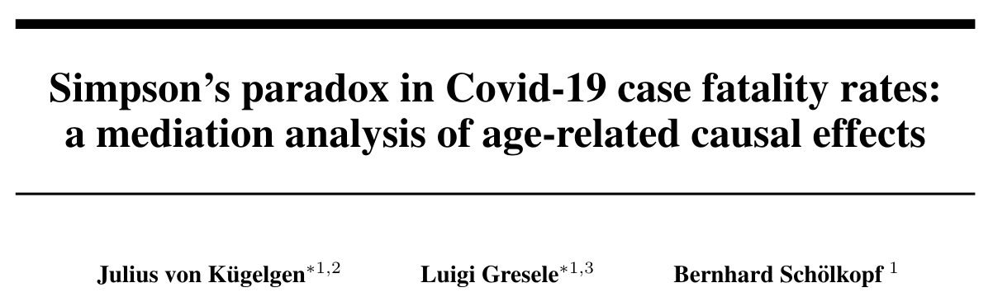
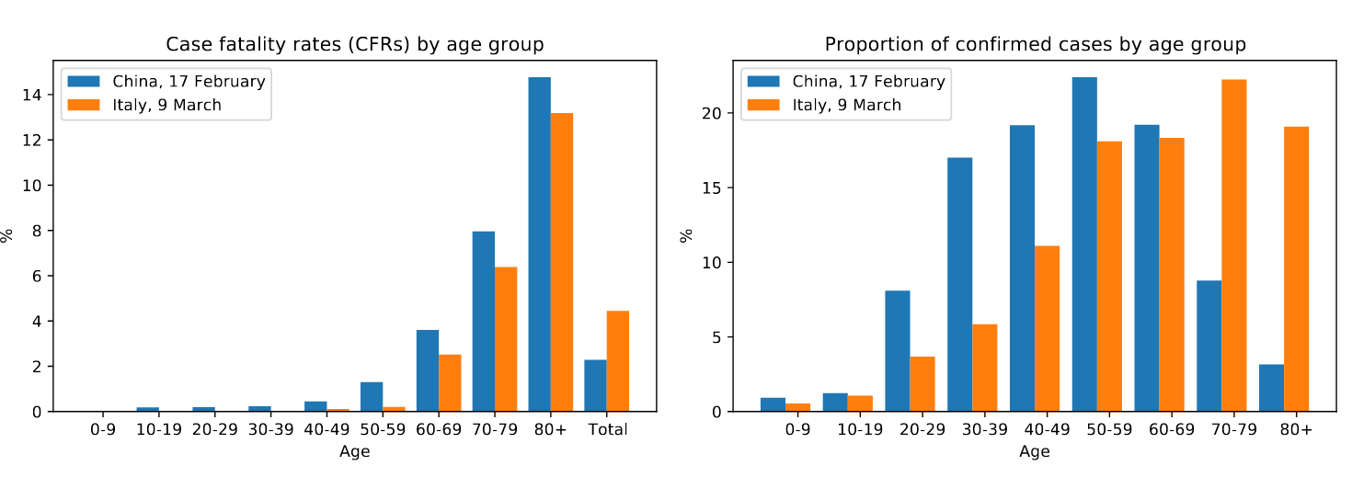
Um caso em COVID-19
O gráfico ao lado mostra a taxa de fatalidade de COVID-19
  China vs Itália
  Datas próximas
Parece que na Itália o vírus foi mais letal!
Vamos ver por idade!

Slide 71
Um caso em COVID-19
Observe como a tendência se inverte.
What!?

Slide 72
Um caso em COVID-19
O novo plot (lado direito agora) mostra como
na Itália tivemos mais casos (proporção de casos) nos idosos.
O Vírus é mais letal em idosos.

Slide 73
Um caso em COVID-19
Olhar o agregado só conta uma parte da história!
Sempre pense no que pode afetar seus dados!
País
Mortalidade

Slide 74
Um caso em COVID-19
A demografia depende do País
A mortalidade também
A mortalidade também depende da Idade
País
Idade
Mortalidade

Slide 75
Por fim, lembre-se
Correlação não é causalidade
Muitos dados têm correlações lineares sem nenhuma relação direta
https://tylervigen.com/spurious-correlations

Slide 76
Referências
Computational and Inferential Thinking
Chapter 15.1: Correlation
https://www.inferentialthinking.com/

Slide 77
Contato
Flavio Vinicius Diniz de Figueiredo
flavio@dcc.ufmg.br
Introdução à Ciência dos Dados

